Slide 1


Mai.23
MAKE OR BREAK
prediction system

Slide 2











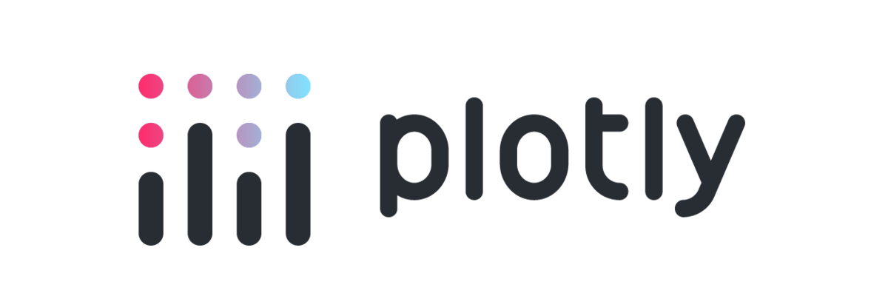






O que é?
É um sistema que utiliza machine learning para predizer decisões de rollback e rollout para projetos, com informações de métricas e indicadores fornecidas e gerenciadas por múltiplos usuários.
Objetivo
Apoio em decisões estratégias em projetos no momento de rollout
Algoritmo
Utilização de Decision Tree Classifier para decisão binária (0 ou 1)
Tecnologias

Slide 3
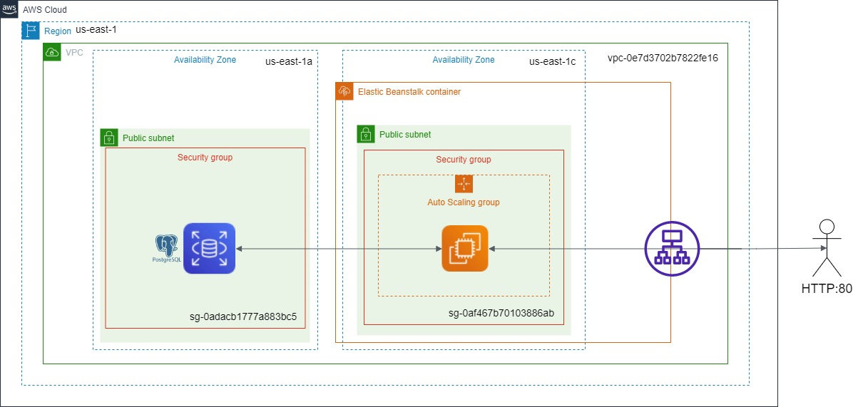
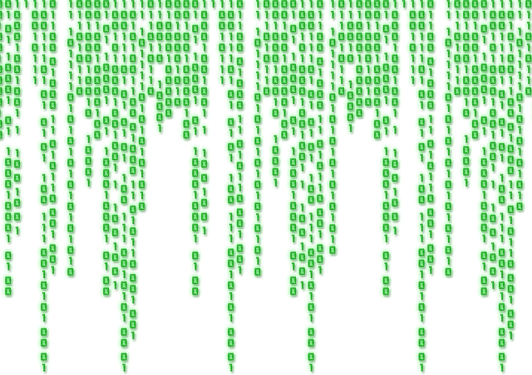
Possíveis melhorias
Por conta do uso do Free Tier da AWS e projeto sem fins lucrativos, foram tomadas algumas decisões de arquiteturas que podem ser melhoradas em um sistema em produção corporativo, sendo eles:
Atualmente o Auto Scaling de máquinas EC2 está como 1 máquina desejada e 2 no máximo, isso pode ser aumentado para maior escalabilidade
Mesmo banco de dados sendo utilizado para dev e prod, sendo exposto em uma subnet pública para manuseio via PgAdmin na máquina local. Em uma aplicação de produção corporativa poderia estar em uma subnet privada com a implementação de auto scaling, RDS Proxy e distribuição em outras AZs para maior disponibilidade.
Colocar certificado de segurança na comunicação HTTP, para requisições HTTPs.

Slide 4
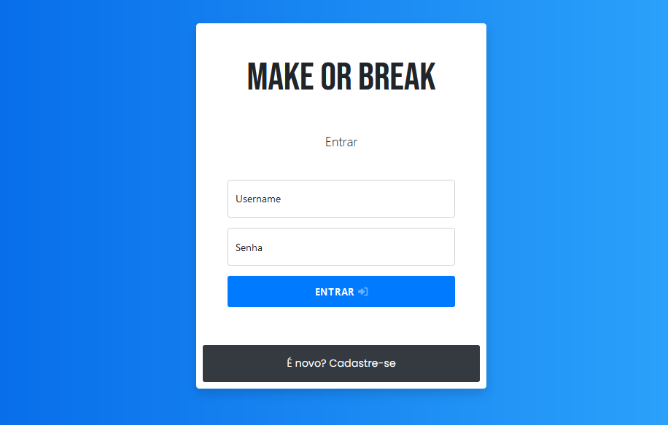
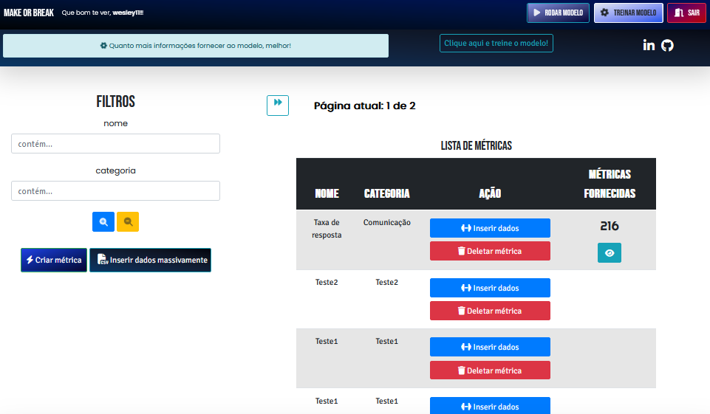
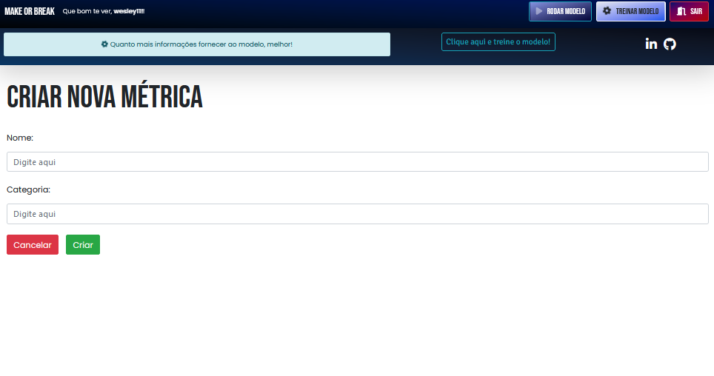
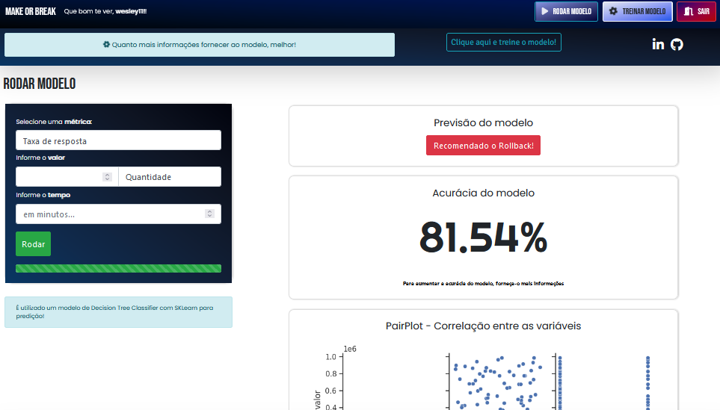
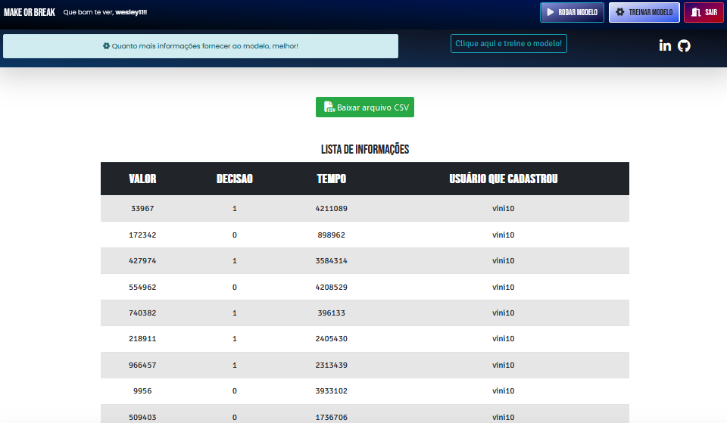
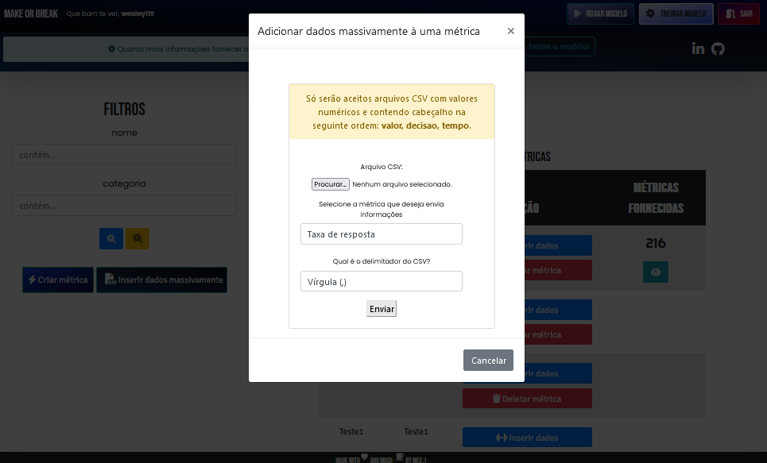
Conhecendo a aplicação
Conhecendo a aplicação
Login e Cadastro
Tela que permite treinar e enviar informações ao modelo
Tela de criação de métrica
Tela que permite realizar uma predição
Tela visualização de indicadores cadastrados por métrica
Tela para envio em lote de indicadores em uma métrica

Slide 5

Overview
Com o sistema é possível criar métricas, enviar indicadores coletados das respectivas métricas criadas, treinar o modelo de Decision Tree Classifier para entender e analisar os indicadores das métricas cadastradas e, quando necessário, realizar a predição para valores pontuais. Os indicadores das métricas podem ser cadastrados com os campos “valor” e “tempo”, ou seja, com o valor do indicador e qual foi o tempo de mensuração deste indicador.
Exemplo: João cadastrou a métrica Taxa de Requisições por Minuto enquanto construía seu projeto, e enviou uma lista CSV com 1000 indicadores desta métrica, contendo indicadores como 500 requisições a cada 10 minutos, 600 requisições a cada 1 hora, etc. João treinou o modelo e quando implantou seu projeto e estava analisando as métricas pós implantação, utilizou o sistema para predizer se a métrica visualizada em produção seria passível de um rollback ou não. O modelo ajudará João a decidir o que fará após todo o background de informações treinadas e recebidas antes da implantação do projeto.

Slide 6



Quer mais detalhes?
https://github.com/wesleyvieira99/modelRollback
http://mbreak.us-east-1.elasticbeanstalk.com/

Slide 7




MAKE OR BREAK
prediction system
Wesley Vieira
+55 11 98553-6310
Osasco, Brazil

